Slide 1
Les semaines de la nature
Espace Culture et paix
www.culture-et-paix.org

Slide 2
Nature de la nature
Parole Donnée N° 214
Premier parent, premier professeur
Parole Donnée N° 215
Être naturel
Parole Donnée N°216
Maîtriser sa nature
Parole Donnée N° 217
Mercredi 3 juin
Mercredi 10 juin
Mercredi 17 juin
Mercredi 24 juin

Slide 3
La nature de la nature
Parole Donnée N° 214
Mercredi 3 juin 2015

Slide 4
Problématiques de Parole Donnée N° 214
Mieux comprendre la nature pour mieux l’aimer
Mieux l’aimer pour mieux nous en servir

Slide 5
Vous arrivez devant la nature avec des théories, la nature flanque tout par terre.
Pierre Auguste Renoir
(1841-1919)
La nature se plaît à la simplicité. Et la nature n’est pas idiote.
Isaac Newton
Loué sois-tu, mon Seigneur, par sœur notre mère Terre, laquelle nous soutient et nous gouverne, et produit divers fruits avec les fleurs colorées et l’herbe.
Saint-François d’Assise

Slide 6
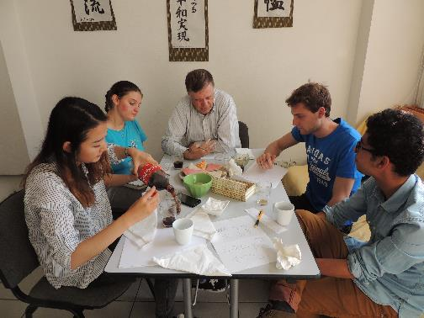
Première partie
Discussion par tables

Slide 7
Table 1 - Ma Nature
Nous avons tous un lien différent avec la nature, selon nos origines, notre éducation, notre activité. A cette table, chacun dire ce qui a le plus compté dans la construction de son lien avec la nature (3 réponses).
◻ mon milieu ◻mes études ◻mes loisirs ◻les vacances ◻ le sport ◻mes voyages ◻mon métier ◻ma créativité ◻ma curiosité ◻ma joie de vivre ◻ma foi et ma spiritualité ◻ autres
Vous direz ensuite ce qui manque aujourd’hui le plus dans votre amour de la nature

Slide 8
Table 1
Franz-Pol : Mon lien avec la nature s’est forgé par les vacances, les voyages et la photographie amateur. En Suisse, j’ai apprécié la pureté des montagnes, mais aussi les beaux jardins, la nature extrêmement bien entretenue dans un pays riche. Au Canada, j’ai appréhendé un territoire immense et très peu peuplé : j’ai vu des cerfs et des ours de près. Au Japon, j’ai vu la nature sauvage, pas loin de Yamagata et aussi la nature amoureusement cultivée dans les villes et les villages. Au Japon et en Corée, les insectes sont très bruyant en été. La Bretagne, c’est le paradis terrestre pour moi, la mer n ’est pas loin, la diversité est partout, on voit encore la cohabitation des animaux, de la nature et des hommes. J’aime me recueillir, réfléchir, nourrir ma spiritualité dans la nature. Dans les villes, on s’éloigne de la nature (monde virtuel, transports en commun au lieu de marcher, etc.
Sada : J’ai grandi dans forêt près de Dakar jusqu’à mes 19 ans. Elle disparaît maintenant. La forêt m’a éveillé à la spiritualité, à la créativité (en m’inspirant des textes mystiques), la sagesse. A Paris, il y a trop d’immeubles. J’ajoute que la nature est un merveilleux exemple de générosité.
Asae : quand je me sens fatiguée au réveil, le chant des oiseaux me stimule (ils sont petits mais ils chantent fort). Moi qui suis plus grande, je me dis que je dois avoir plus d’énergie. J’aime aussi beaucoup la pluie, après la pluie, il y a des escargots.

Slide 9
Table 3 : Résolutions – Vision 2020
La nature nous demande de l’aimer sans haïr l’être humain. Dites ce que peut signifier aujourd’hui aimer la nature.
Aimer la nature
compréhension juste, parole juste
Mode d’existence juste
Action juste

Slide 10
Table 2
L’usage de la nature est « naturel », mais comporte des abus casés par l’égoïsme, l’ignorance, l’irresponsabilité, l’amour faux. L’amour vrai conduit au bon usage.
Compréhension juste : l’être humain est très au-dessus de la nature. Mais négliger la nature, c’est aussi se négliger et détruire son humanité. D’un autre côté, l’écologie radicale ou excessive (deep ecology) fait de l’être humain un perpétuel suspect et ennemi, ce qui est exagéré
La communion avec la nature est importante. Il n’y a pas de mensonges dans la nature, alors que la pensée humaine en comporte beaucoup. La nature enseigne la droiture et l’honnêteté.
Le mode d’existence juste consiste à éviter d’épuiser la terre. Il n’est pas bon de vouloir tout tout de suite, il faut privilégier le renouvelable, et préserver ce qui existe déjà. La rentabilité immédiate est à proscrire, et les extractions excessives du sol doivent céder la place à davantage d’énergie renouvelable. Le recyclage tarde encore à se mettre en place.
Il fait éduquer les gens sur les choses, aller dans les jardins, c’est facile à mettre en place.
On doit être en accord avec son corps, apprendre à respirer, redécouvrir le goût. Il est bon de manger cru de temps en temps, de retrouver le goût simple, non assaisonné, non travaillé.
L’action juste commence par bien informer pour responsabiliser. Il faut passer aux énergies nouvelles. On doit développer les zones d’élevage en pleine mer. Il faut savoir aussi manger autre chose (algues, insectes). Il s’agit de mieux mûrir les technologies, et de mieux les maîtriser.

Slide 11
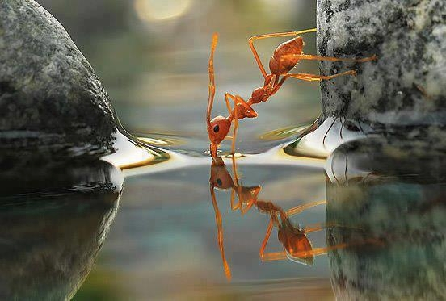
Deuxième partie
exposé de Laurent Ladouce directeur de l’Espace Culture et Paix

Slide 12
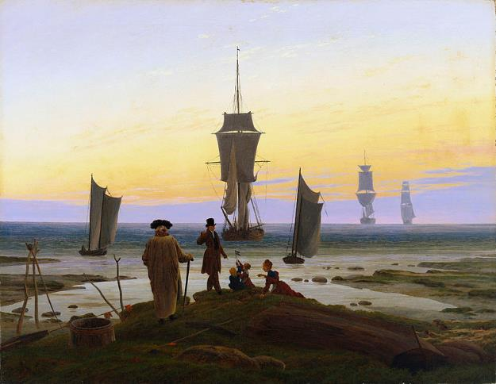
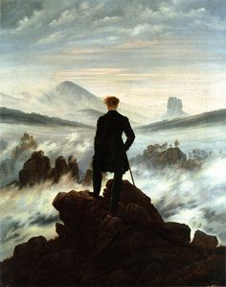
La « grande découverte »
Caspar Friedrich(1774-1840), peintre romantique allemand. Son œuvre est une méditation puissante sur les liens mystérieux entre l’être humain et la nature.

Slide 13
La grande découverte
En quelques siècles, depuis la Renaissance, l’être humain a exploré et cartographié le globe terrestre. Dressant peu à peu un inventaire de toutes les espèces végétales et animales, il a atteint les continents les plus éloignés, les sommets les plus inaccessibles, le fond des mers. Il a aussi commencé à explorer l’espace.
Tout cela a amené une démythologisation de la nature, sa désacralisation quasi complète, dans une double approche : scientifique et technique, d’une part, esthétique d’autre part. Par ces deux approches, l’être humain a voulu percer la nature de la nature.
De plus, l’être humain en est venu à comprendre les lois les plus fondamentales de la nature

Slide 14
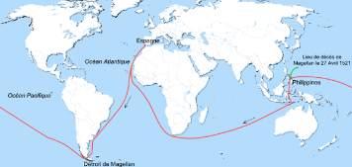
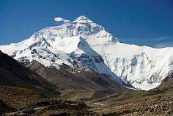
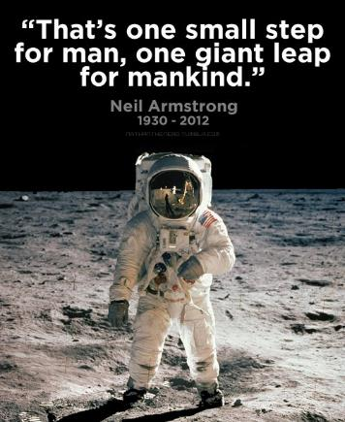
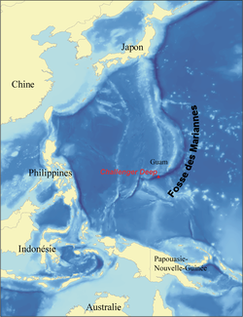
Quelques dates
1492 : découverte de l’Amérique
1522 : fin de la première circumnavigation
1687 : Principes mathématiques de la philosophie naturelle
18e siècle : révolution de la vapeur
19e siècle : révolution du charbon
20e siècle : révolution du pétrole, de l’électricité, du nucléaire
1915 Théorie de la relativité générale
1950 : ascension de l’Everest
1960 : la fosse des Mariannes est atteinte
1968 : un petit pas pour l’homme, un grand pas pour l’humanité

Slide 15
Désacralisation et représentation de la nature
Représenter et soumettre la nature
Rationalisme et empirisme
Sciences expérimentales
(équations, modèles)
Technique
Économie
(rendement, production)
esthétique
Corps et Paysage dans l’art
Fin d’une perception magique et animiste de la nature
tentative de s’approprier et maîtriser la nature depuis 500 ans.
Conquérir le globe, l’océan, l’espace

Slide 16
Étymologie et synonymes de « nature »
étymologie
synonymes
Natura vient du latin nasco, naître = Nature : « ce qui existe depuis la naissance »
ce qui est dans son état natif, sauvage, non modifié. « Espace vierge »
A suivi sa « pente naturelle », sans être « dénaturé »,
On appelle naturel un comportement qui n'a pas été transformé par un artifice quelconque. Désigne aussi un comportement spontané, mais aussi, paradoxalement, acquis.
condition, état, substance
création, monde, univers
campagne, environnement
instinct, spontanéité
attribut, catégorie, espèce, essence, genre, propriété
inclination, individualité, génie, personnalité, penchant, trempe

Slide 17
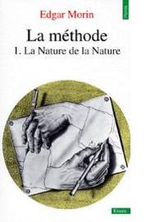
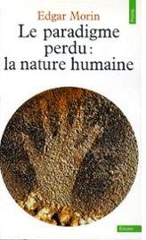
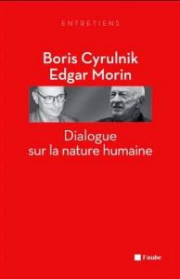
Qu’entendons-nous par « nature de la nature » ?
Nature: « ce qui est là, la réalité, l’ensemble des êtres »
Que sont les êtres ? De quoi sont-ils faits ? Pourquoi les choses sont ainsi faites ? => Recherche des éléments fondamentaux
Comment sont-elles liées entre elles ? Quel est la nature de leur lien ? Recherche des lois universelles à l’œuvre dans tout l’univers
Qu’est-ce que l’homme ? Qui est-il ? Quelle est la nature de la nature humaine ?
Pourquoi y a-t-il quelque chose plutôt que rien ? Qu’est-ce que l’univers pris dans son ensemble ? Que peut-on dire sur sa provenance, sa raison d’être, sa finalité ?

Slide 18
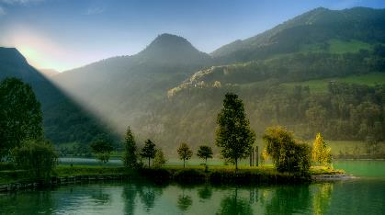
nature
C
E
A
B
D
F
G
H
I
La nature de la nature
Pour quoi ? Nature des choses.
Ordre nécessaire ou gouverné par une finalité (Dessein, Providence)
Quoi ?
Quiddité
Le support de l’essence, « ce qui fait qu’un être est ce qu’il est »
Propriétés, fonctions
Être (identité) et acte. Il est dans la nature du chat de miauler
Comment ?
Forces
Relations
interactions
Pourquoi ?« force active qui a établi et maintient l'ordre de l'univers »
Pourquoi y a-t-il quelque chose plutôt que rien ? (Leibnitz)

Slide 19
Pensée de l’Unification
Être humain
Être absolu
Toutes les choses
Théorie de l’image originelle (Pourquoi ? Pour quoi ?)
Théorie de la nature humaine originelle
Ressemblance directe (en image) Qui ?
Ontologie = ressemblance indirecte (symbolique)
Quoi ? Comment ? Où ? Quand ?

Slide 20
Image Divine et Caractère Divin
Sung Sang
Hyung Sang
Image
universelle
Image divine
Yang - Yin
Image individuelle
attributs
Cœur
Logos
créativité
Image originelle
Caractère divin
Origine-Division-Union (temps)
structure
Fondement des 4 Positions (espace)

Slide 21
La nature de chaque être
Le Corps individuel de vérité
Sung Sang et Hyung Sang
Yang et Yin
L’image individuelle

Slide 22
Caractéristiques duales
Tous les êtres | Caractère intérieur | Forme extérieure
Humanité | Cœur et esprit | corps
Humans | Heart & Mind | Body
Animaux | Instinct animal | corps
Plantes | Instinct végétal | corps
Humans | Heart & Mind | Body
Animals | Animal ‘Mind’ | Body
Plants | Plant ‘Mind’ | Body
Molécules | Nature directive | Énergie & Matière
Atomes | Nature directive | Énergie & Matière
Particules | Nature directive | Énergie & Matière

Slide 23
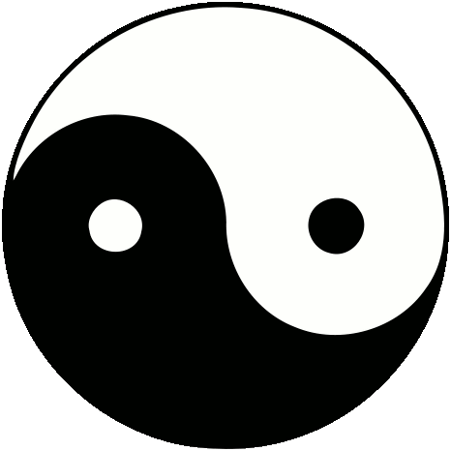
Sujet
Cause
Sung Sang
Aspect intérieur invisible
Objet
Effet
Hyung Sang
Aspect extérieur visible
Sung Sang et Hyung Sang sont des termes coréens, ici représentés avec leurs caractères chinois.Le Hyung sang reflète et exprime le Sung Sang. La relation entre le sung sang et le hyung sang peut être apparentée à la relation entre eidos et hyle (Aristote). Sur un certain plan, on peut aussi faire analogie avec la distinction du signifié et du signifiant (linguistique générale de Saussure)
Notes:
En résumé, chaque être existant et chaque chose est composé d’un aspect extérieur visible et d’un aspect intérieur invisible

Slide 24
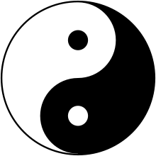
La dualité yang – yin
一陰一陽之謂道
Un yang et un yin : c’est le Tao (la voie).
周易 – Livre des Transformation
Yang
陽
Yin
陰

Slide 25
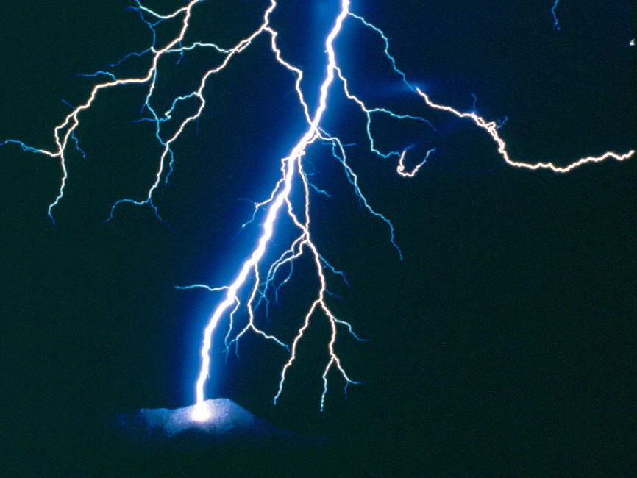

Slide 26
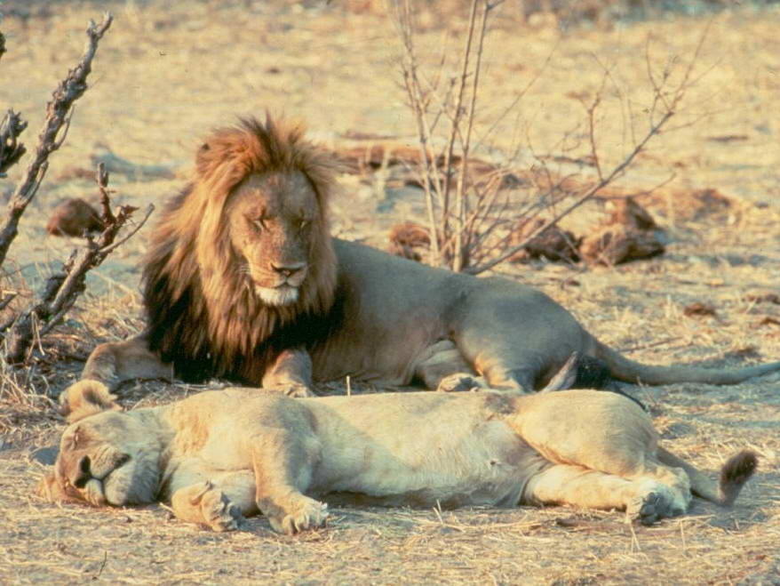

Slide 27
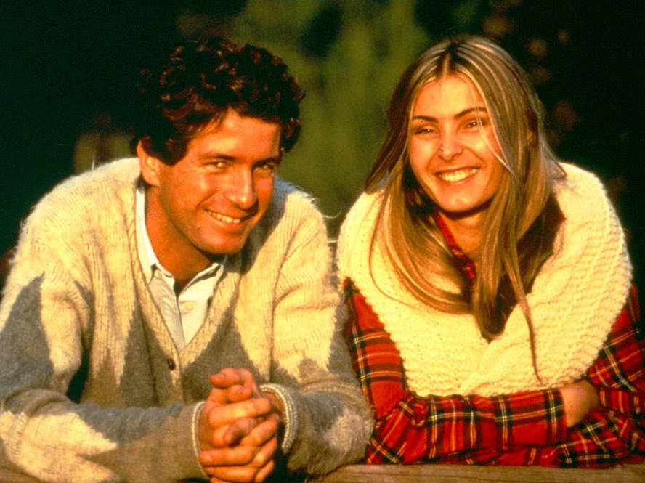

Slide 28
Caractéristiques duales
Dieu | Masculinité originelle | Féminité originelle
Tous les êtres | Masculinité | Féminité
All Beings | Int. Character | Ext. Form
All Beings | Int. Character | Ext. Form
Humanité | Homme | Femme
Humans | Heart & Mind | Body
Animaux | Mâle | Femelle
Plantes | Étamine | Pistil
Masculinité Humans | Heart & Mind | Body
Animals | Animal ‘Mind’ | Body
Molécules | + | --
Atomes | + | --
Particules | + | --

Slide 29
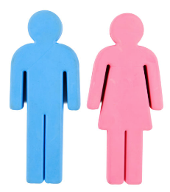
Fonctions du Yang et du Yin
Reproduction et multiplication
Harmonie, variété, contraste, équilibre (continent et mer, montagne et vallée, jour et nuit)
Exemples : voix basse (masculine), ténor (aigu masculin)
alto (basse féminine) soprano (aigüe féminine),

Slide 30
Corps individuel de vérité
Caractéristiques fondamentales
Yin
–
Sung Sang
+
Yang
Attributs du Sung Sang et du Hyung Sang
Yin
–
Hyung Sang
+
Yang

Slide 31
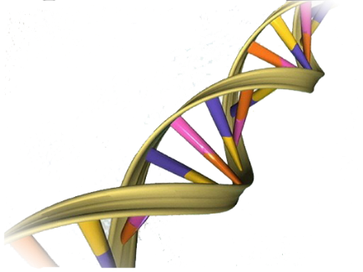
Natura naturans et natura naturata
être vivant = être « animé »
Dans le vivant, un « psychisme » déchiffre le code génétique (sorte de code barre) et dicte la croissance du vivant vers sa maturité (ontogenèse), sa multiplication et son action.
En chaque être vivant, un principe immanent (natura naturans) semble agir de l’intérieur et donner un être ayant une identité propre (natura naturata, une autonomie)
Un principe universel à l’œuvre partout a donné naissance à une multitude d’êtres singuliers et concrets. Chaque être est un verbe qui s’est fait chair, une information qui a présidé à la formation d’un être devenu adulte.
Les Principes de l’Unification appellent cette natura naturans l’autonomie et la gouvernance du Principe.

Slide 32
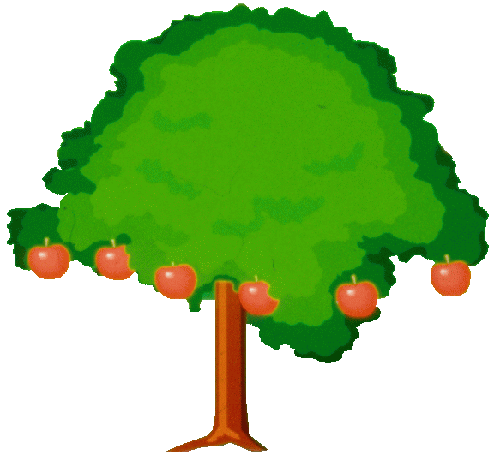
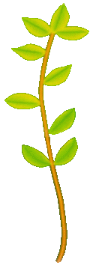
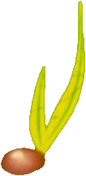
Le code génétique contient le plan de construction (le design) qui guide la croissance graduelle de l’être vivant vers sa maturité et sa forme définitive, ainsi que le plan de sa reproduction. Les Principes de l’Unification appellent cela l’autonomie du Principe
Stade de
maturité
Stade de
croissance
Autonomie du Principe
Stade de
formation

Slide 33
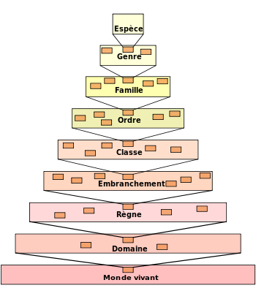
Universalité et individualité

Slide 34
Individuation et relations
corps individuel de vérité
corps individuel de vérité
corps en relation
La nature se caractérise par un processus d’individuation très poussé, qui donne à chaque être une identité et une unité. Chaque être a donc une essence, et constitue un « corps individuel de vérité » ou encore un être en soi.
Mais la nature est aussi faite d’une infinité de liaisons entre les êtres, et on donne le nom générique de « force » à ces liaisons. Chaque être établit donc des relations avec les autres êtres et constitue un corps en relation ou « être pour autrui »

Slide 35
La nature des forces Le corps en relation Interaction et mouvement circulaire
Une force désigne, en physique, l'interaction entre deux objets ou systèmes, une action mécanique capable d'imposer une accélération induisant la modification du vecteur vitesse (une force exercée sur l'objet fait aller celui-ci plus vite, moins vite ou le fait tourner).
L'ensemble des interactions de la matière s'explique par uniquement quatre types de forces :
La force électromagnétique
La force gravitationnelle
L'interaction forte
L'interaction faible

Slide 36
division
Origine
Objet
union
Sujet
Grâce à l’action de l’énergie première universelle, les éléments sujet et objet de chaque entité forment une base commune et entrent en interaction. Cette relation génère à son tour toutes les forces dont l’entité a besoin pour l’existence, la multiplication et l’action. L’interaction qui génère ainsi ces forces est appelée action de donner et recevoir. L’énergie première universelle engendre une force verticale, tandis que les forces générées par l’action de donner et recevoir sont des forces horizontales.
Energie première universelle
action de donner
et recevoir
existence, multiplication action

Slide 37
Vision dialectique
Principes de l’unification
« La guerre est le père de toute chose, et de toute chose il est le roi » (Héraclite)
« L’entraide mène le monde et non pas l’intérêt. » Thomas Lickona
division
origine
Objet
Union
Sujet
Affirmation
Sujet
Négation
Sujet
Sujet
Négation
de la négation
Pas de finalité
Dualisme Sujet => <= Sujet (duel à mort)
Antagonisme, discorde
Lutte destrutrice
finalité
Dualité Sujet Objet (couple)
Protagonisme & concorde
Coopération créatrice

Slide 38
Action O-D-U : le temps
(2)
Division
(1)
Origine
Objet
(3)
Union
Sujet
Le processus complet – dans lequel, à partir de Dieu qui est l’origine, deux entités se manifestent séparément et se réunissent à nouveau – est appelé action d’origine-division-union.
Fondement des quatre positions : l’espace

Slide 39
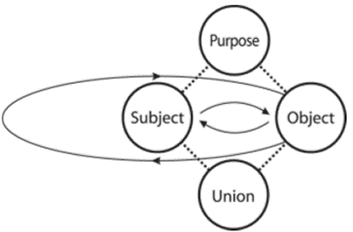
Le mouvement circulaire
Quand, dans le monde créé, deux êtres en relation de sujet et objet entament une action de donner-et-recevoir, en se centrant sur un but commun, il s’ensuit que l’union et le mouvement apparaissent simultanément. Les deux parties prenantes du mouvement de l’action de donner et recevoir sont les deux êtres dans les rôles de sujet et objet.
But
Sujet
Objet
Le centre de l’action de donner-et-recevoir ne se situe pas dans quelque position intermédiaire entre le sujet et l’objet mais dans le sujet lui-même. Par conséquent, le mouvement de cette action de donner-et-recevoir ne peut que devenir un mouvement circulaire centré sur le sujet.

Slide 40
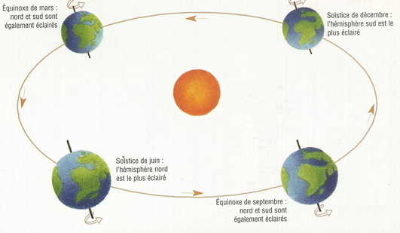
Mouvement circulaire perpétuel dans l’espace
Rotations (corps individuel de vérité) et révolutions (corps en relation)
Mouvement répétitif et mécanique où le temps est extérieur aux êtres eux-mêmes (pas de conscience)
Tend vers le mouvement perpétuel.

Slide 41
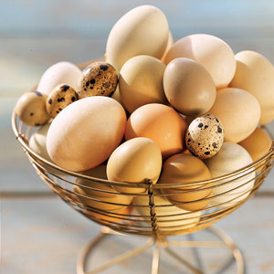
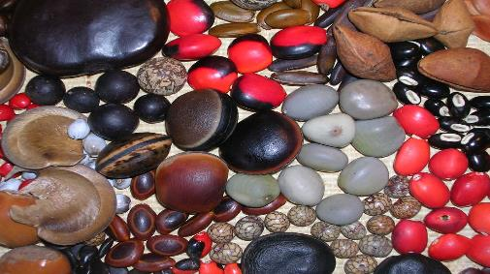
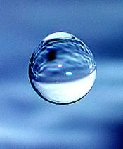
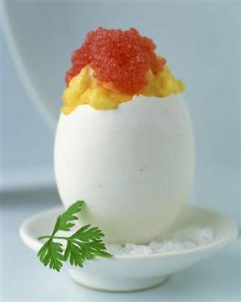
Tout tend vers la forme ronde, littérale ou modifiée

Slide 42
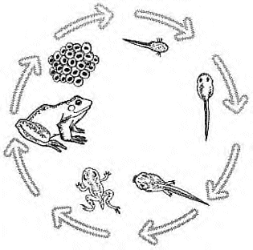
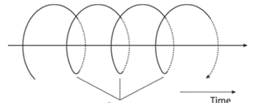
Mouvement circulaire dans le temps
Dans le monde minéral, les entités ont des durées d’existence extrêmement longues et tendent à répéter des mouvements perpétuels dans l’espace. Les êtres vivants vivent brièvement et se perpétuent entre la naissance et la mort grâce à leur fécondité.
But
étapes
Temps

Slide 43
Notre perception actuelle de l’univers
Quelque chose est « né » à partir d’un big bang (explosion initiale). Nous appelons cela « univers », ou cosmos, en sous-entendant que cet univers est un (cohérent avec lui-même et seul)
À partir d’un « point zéro » (dans le temps et dans l’espace), quelque chose s’est mis en place. Localement, il y a eu un accroissement d’ordre et d’organisation.
Dans notre galaxie et dans notre système solaire, la planète terre, d’abord faite de matière minérale, a vu naître en son sein, s’organiser et se développer, de la matière vivante sous les deux formes complémentaires des règnes végétal et animal. Les deux règnes comportent d’innombrables espèces.
Dans le règne animal est apparue une espèce particulière, le genre humain, actuellement maîtresse de la planète. Dans sa diversité de langues et de culture, l’humanité n’en forme pas moins une seule et unique espèce. Le code génétique étant identique chez les 7 milliards d’êtres humains
La « nature » est donc une « création continue », à savoir un système en train de se faire sous nos yeux, et dans lequel la nouveauté et l’inédit sont possibles.

Slide 44
Le fait de la création
Commencement absolu dans le temps et dans l’espace
Création continuée
L’univers n’est pas absolu, éternel
La théorie du big bang est corroborée par plusieurs observations indépendantes les unes des autres
L’univers n’est pas la cause de lui-même, c’est un effet, un résultat
« L’univers est un système historique, évolutif, dans lequel l’information, c’est-à-dire l’organisation, augmente constamment d’une manière irréversible et accélérée » (Claude Tresmontant)

Slide 45
la nature = « appellation laïque de création » ?
L'auteur, dans son œuvre, doit être comme Dieu dans l'univers, présent partout, et visible nulle part. L'art étant une seconde nature, le créateur de cette nature-là doit agir par des procédés analogues. Que l'on sente dans tous les atomes, à tous les aspects, une impassibilité cachée et infinie (Flaubert, Correspondance., 1852, p.62)

Slide 46
Création : Image et Symbole de Dieu
Yang
Humanité : image
Dieu vit que cela était très bon
Personne : station debout, coordination main cerveau, visage
Facultés d’émotion, intellect et volonté
Libre-arbitre, conscience réflexive
Yin
Yang
Yang
Yin
Yin
Principe
(logos)
Yang
Yang
Yin
Yin
Toutes choses : Symbole
“Dieu vit que cela était bon”
Yang
Yin

